Slide 1

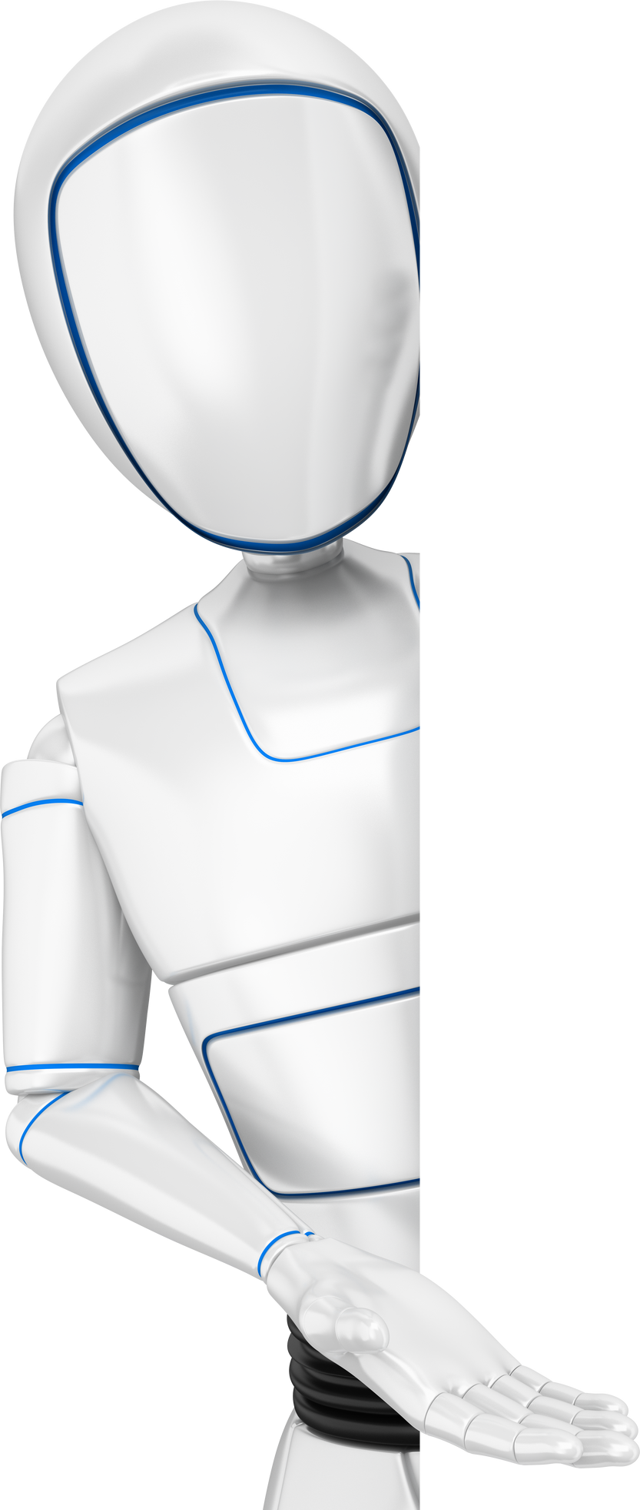
PRÉSENTATION
L’INTELLIGENCE ARTIFICIELLE
Opportunité ou problème pour l’enseignement?

Slide 2

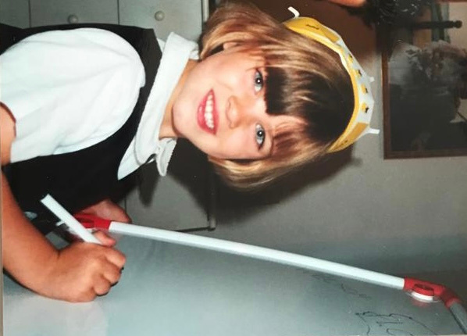


Slide 3
LES OPPORTUNITÉS
1
PERSONNALISATION DE L'APPRENTISSAGE
2
GAIN DE TEMPS POUR LES ENSEIGNANTS
  Adaptation aux besoins individuels.
  Outils adaptatifs selon les compétences.
  Levier pour inclusion et accessibilité.
Automatisation des tâches:
  correction
  quiz
  idées pédagogiques
3
LA DIFFÉRENCIATION ET LA REMÉDIATION
  Création de questionnaires adaptés à chaque niveau.
  Impact: élèves plus à l'aise, impliqués, progrès à leur rythme.

Slide 4

LES RISQUES
1
2
3
DÉPENDANCE À LA TECHNOLOGIE
MANQUES D’OBJECTIVITÉ
MENACE POUR LE RÔLE DE L’ENSEIGNANT?
  Dépendance aux données humaines
  Reproduction des stéréotypes
  Fraude et perte d’effort personnel
  Impact sur l’estime de soi et pensée critique
  Affaiblissement des compétences cognitives
  Un professeur perçoit les émotions, s’adapte aux besoins réels
  Relation humaine = irremplaçable dans l’apprentissage

Slide 5
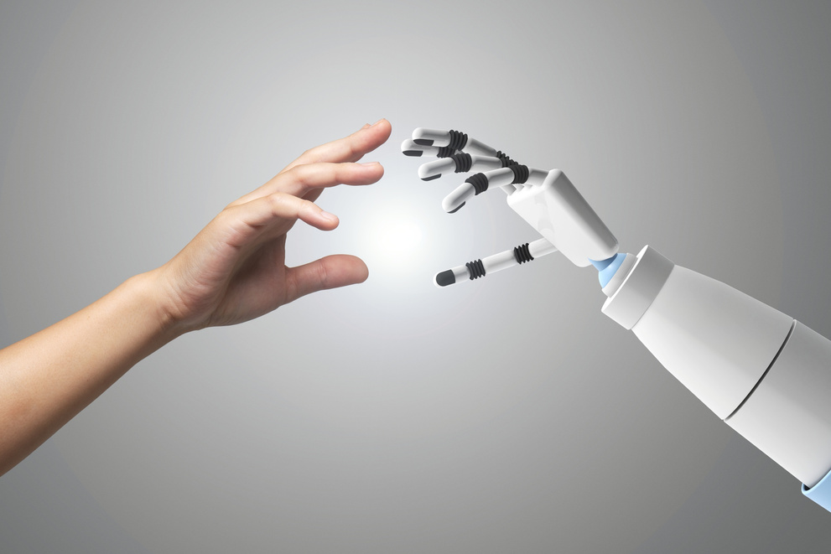

COMMENT GÉRER L’IA EN TANT QU’ENSEIGNANT?
  L’IA = outil, non un substitut à l’enseignement humain
  Enseignant = filtre, superviseur, guide pédagogique
  Apprendre aux élèves à utiliser l’IA de manière critique
  L’enseignant oriente l’usage de l’IA pour qu’elle serve l’élève
« Aucune IA ne nous a encouragés et motivés comme notre prof de français l’a fait en secondaire. »

Slide 6

CONCLUSION
  L’IA = outil puissant, mais pas une solution miracle
  Doit être utilisée avec vigilance, éthique et lucidité
  L’enseignant reste irremplaçable : garant du sens et du lien humain
  Bien intégrée, l’IA peut enrichir et rendre l’enseignement plus accessible
  L’avenir de l’éducation repose sur des enseignants formés et critiques
La seule vraie intelligence en classe est celle qu’on développe ensemble.

Slide 7

Merci.

